Slide 1
34.復活的基督
基督復活了，因為他活在今日，活在我們當中；亦由於我們今日實在經驗到他的臨在，所以我們相信這位昔日曾經死了而埋葬了的基督，一定是已經「復活」了。
一、基督的「復活」與復活的「基督」
基督的「復活」並不等於復活的「基督」。前者指的是一個事件、一個過程，一件二千年前某日所發生的事，是指耶穌屍體的復蘇。後者指的卻是一個仍活著的人，他的臨在、他在我們現實生活中的地位。

Slide 2
我有明珠一顆

Slide 3
久被塵牢關鎖

Slide 4
一朝塵盡光生

Slide 5
我有明珠一顆，久被塵牢關鎖
一朝塵盡光生，照破山河萬朵
照破山河萬朵

Slide 6
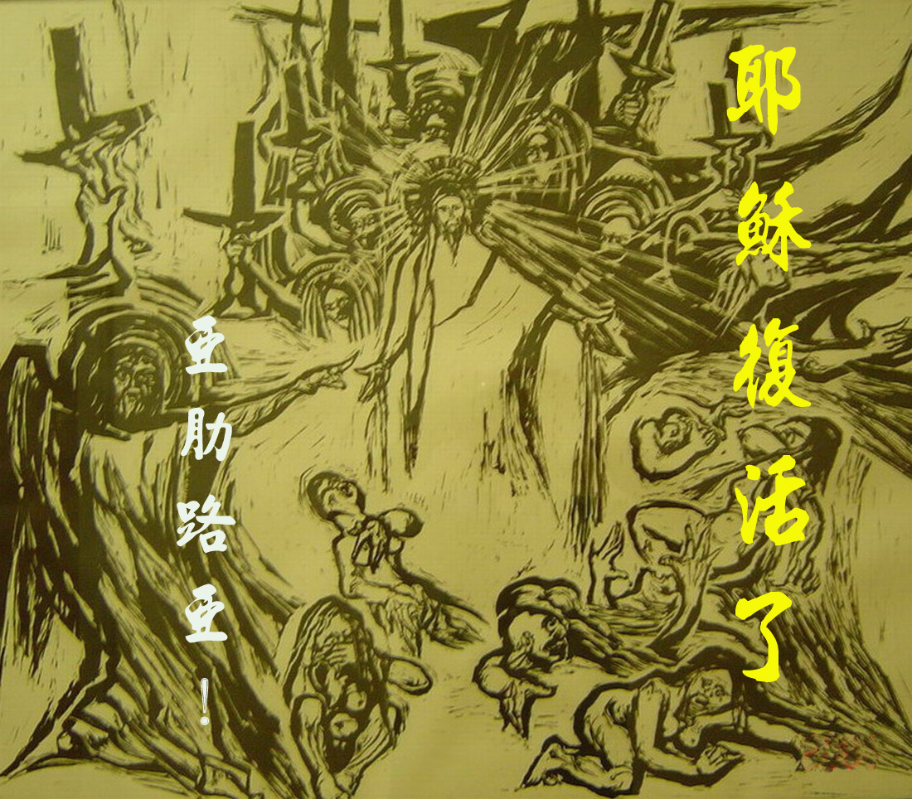

Slide 7
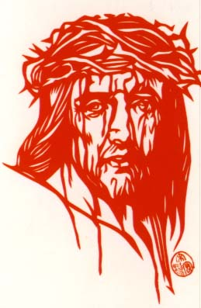
他先經死亡

Slide 8
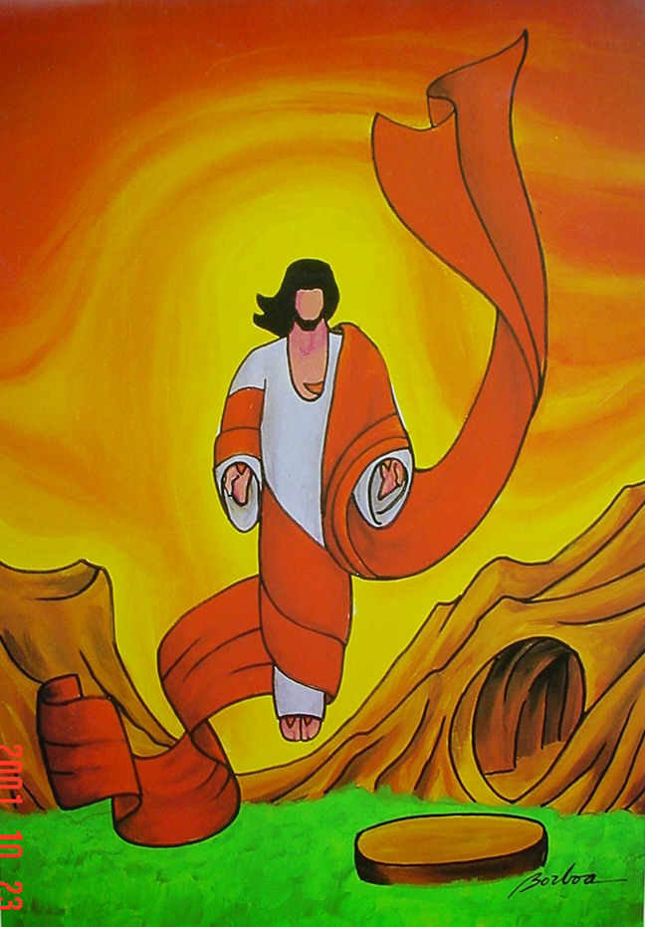
然後復活

Slide 9
二、「復活」的紀述──從樸素見真實
四福音只有很短的有關復活的紀述（其實只是有關主復活後的「顯現」）。任何宗教對他們教主的生平，一定不會作這樣的安排，反而會儘量發揮他們教主復活後的光輝生活。
新約不尚炫耀的樸實紀述，反而顯得更為可信，因為它沒有任何由狂熱的信徒去編造或誇大事實的痕跡。
三、互相矛盾的紀述：重事實而不重細節(不必爭論)
四福音有關主復活後的紀述，彼此間有相當多的差異，其中最重要的一點是地點。路暗示主復活後只在耶路撒冷及其近郊(厄瑪烏)顯現。但其它三

Slide 10
福音則認為耶穌的顯現是在耶路撒冷和北方的加里肋亞。
至於婦女們的數目和反應，及天使的數目，更是彼此不同。
這些不同，顯出四福音對基督有不同的瞭解，亦顯出福音作者忠於各個地方教會的不同傳授，而不強求相同，更顯出他們重視和注意的，是耶穌復活的事實，而非其細節。
四、若隱若現的顯現──信仰觸覺的重要
四福音中有關耶穌復活後的情況大致都相同：他常是若隱若現的。他與生前有所不同，他不易被人認出來(路24:16)。瑪利亞瑪達肋納把他當作園丁(若20:15)；在湖邊顯現時，所有門徒在捕魚。

Slide 11
奇跡再次發生前，一直都未能認出他來(若21:4)。這些事件顯示，要認出耶穌來，並不能單憑肉眼。
(見到的不一定真,真的未必見得到:你信嗎?請舉例!)
今日猶如往昔，我們如要認出基督，也要靠信仰的視覺和信德的「觸覺」。
五、禮儀性的臨在
聖經記載門徒們認出耶穌的時刻，很多時都與「吃」及「分餅」有關。例如路24:30(厄瑪烏)，及若21:5-13(湖邊顯現)。因為新興教會自始便舉行分餅禮即今日的彌撒，他們在禮儀中真實地感受到主的臨在，所以便把主的顯現，加進了一些禮儀的色彩。也可見，當時教會相信基督的復活和顯現，是基於一種「信仰經驗」,而非單單五官的感覺。

Slide 12
六、復活的團體⎯⎯新興的教會
按聖經的記載，沒有人親眼見到基督自死者中「復蘇」的過程，也不是很多人見過主的顯現。但新興教會卻相信主真的復活了。
按宗2:42-47的記載，當時新興教會的生活有五大特點：
1.專心聽取宗徒的訓誨：因為是基督在宣講。
2.時常團聚：堅信因主名而相聚時，基督就在他們中間。
3.時常擘餅及挨戶擘餅：為遵從基督「你們應行此禮，為紀念我」的吩咐(路22:19)，並堅信那就是基督的肉身和寶血(若6:53-58)，誰吃了便住在

Slide 13
基督內，基督也住在他內。
4.時常祈禱：與他們所愛的主作親密的交談。
5.一切所有皆歸公用：他們不以財產去保障他們的未來，因為上主就是他們的產業，基督就是他們的磐石和保障。
綜觀新興教會的上述五大特點，可見信徒們堅信基督實實在在是在他們中間活著。所以如果基督確實是死了、埋葬了，而這又是眾所周知的事實，那麼這活在他們中的基督又是什麼一回事呢？他不是必須首先復活了嗎？
七、復活的基督與我
相信基督的復活是重要的，因為這是我們整個信仰的基礎。但相信「復活的基督」是更重要的。

Slide 14
我們的信仰，不是單為二千年前的一個奇跡而驚訝，更要為這個自二千年前一直活到現在的基督而活。我們和他有生命的聯繫，我們的一生也是緊緊地系在他身上的！因此，我們要：
1.與基督同度新生(羅6:3-4)。
2.堅信連這可朽壞的肉身，也將成為不可朽壞的(格前15:53-57)。
3.對現在滿懷信心，對將來充滿希望，並堅信一切都將在基督內，達致圓滿的境界。(格後4:16-18)
4.努力在禮儀、聖經、祈禱及團體生活中，體驗基督的臨在。

Slide 15
走向復活的七條路(若一：有血有肉,具體又立體的天主)
論到那從起初就有的生命的聖言，就是我們聽見過,我們親眼看見過,瞻仰過,以及我們親手摸過的生命的聖言——這生命已顯示出來，我們看見了，也為他作證。
以下七路,無大無小
互相支援
互相規範
均衡發展
天主、基督、真善美、止於至善
痛苦 更高靈修路
聖事、靈修
天主與我們同在直到世末
聖經
天主此時此地向我說話
工作
贊天地化育 在工作中成聖
愛德 最小兄弟姊妹
大自然
諸天述說 天何言哉
團體
兩三人因基督相聚
哪裡有基督哪裡就有教會
徐錦堯

Slide 16
痛苦/困難是更高的靈修路(恩典也!)——
寶劍鋒由磨礪出,梅花香自苦寒來
不經一番寒徹骨,那得梅花樸鼻香
痛苦是天主(化了妝)的祝福
千金難買少年窮
一切的絆腳石,都可以變為踏腳石
如果天主關了一扇門,就會開一隻窗
實踐：選擇生命中的一個難題(例如不講理的另一半,或修會中一個麻煩人),不斷去面對她/他,從中學習修德成聖,光榮天主.成敗得失都感恩.

Slide 17
附錄 基督的奇跡
耶穌在世時顯過四類奇跡：驅魔、治病、駕馭大自然(例如平息風浪)、使死者復活。他自己由死者中復活，更是奇跡中最大的奇跡。
耶穌顯奇跡的用意是：
1.希望人相信他是天主，所以要相信他的話；因為只有天主能顯以上四種奇蹟。
2.加強人對「上主必將大獲全勝」的信念。
3.看出天國已在人間，惡勢力/困難必被消滅。
今日世界，正如二千年前一樣，都是充滿不幸。人人都在痛苦中呻吟。經驗告訴我們：這個世界確是個罪惡肆虐，邪魔外道橫行的世界。

Slide 18
在這種境況中，耶穌所顯的奇跡便成了一種標記。耶穌藉著它們明確地告訴我們：天國已在人間，上主的威能已經顯露。他要消滅一切邪惡，讓人人都能在上主愛的汪洋中度生。無論罪惡的勢力多麼囂張(無論人/家庭/教會的困難多大)，善一定會勝惡，甚至死亡也要在生命前屈服。
一個不懼惡勢力、痛苦與死亡的境界，便是天國的境界。
同樣重要的是，既然耶穌已藉奇跡/復活來證明了他是真天主，那麼他的話就是神的話，是「生命之言」，我們應按他的話去生活，而且把他的話傳到天涯海角。

